Slide 1
ВІДДІЛ ОСВІТИ, СІМ’Ї, МОЛОДІ, СПОРТУ ТА КУЛЬТУРИ
ВИКОНАВЧОГО КОМІТЕТУ
МІЖГІРСЬКОЇ СЕЛИЩНОЇ РАДИ,
КЗ «РАЙОННИЙ ЦЕНТР ПОЗАШКІЛЬНОЇ ОСВІТИ » МІЖГІРСЬКОЇ СЕЛИЩНОЇ РАДИ,
ЗЗСО МІЖГІРСЬКОЇ СЕЛИЩНОЇ РАДИ
ВОСКРЕСНИ, ПИСАНКО!

Slide 2

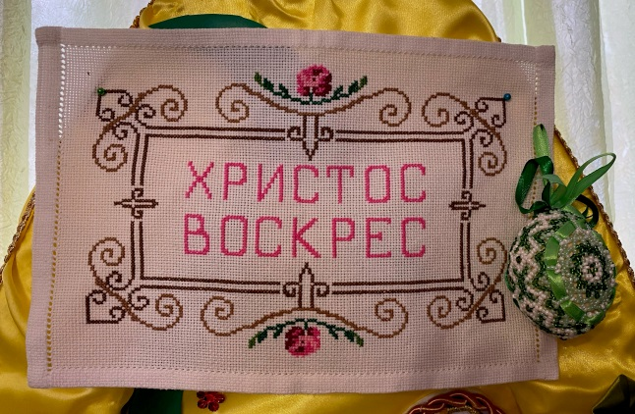
З метою відродження, збереження українських народних традицій щодо виготовлення писанок, великодніх атрибутів декоративно-ужиткового мистецтва; сприяння забезпеченню освітньо-культурних потреб дітей, створення умов для їх творчого і духовного розвитку; виявлення і підтримки талановитої та обдарованої учнівської молоді в ЗЗСО напередодні Великодніх свят було організовано та проведено виставки творчих робіт «Воскресни, писанко!».
Учні проявили неабияку майстерність. Писанковий розмай з різних видів та технік виконання вразив своєю неповторністю та оригінальністю. Бісерки, зернівки, мальованки, крашанки, глинянки, шкрябанки та виконані у сучасному дизайні стали справжньою окрасою виставок.
Щиро вітаємо вас з Великодніми святами! Нехай це величне свято наповнить ваші серця почуттями надії, любові,
дарує щастя та добро. Радості, здоров'я,
добробуту і благополуччя всім вам!

Slide 3
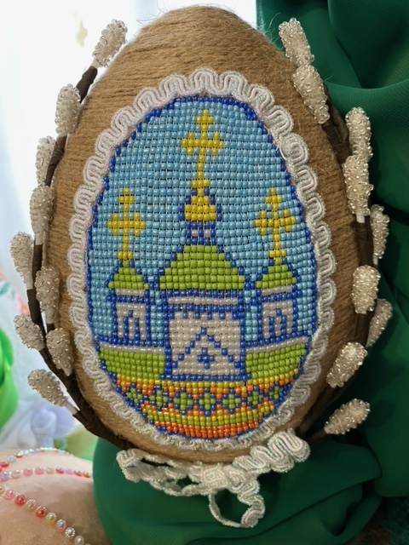
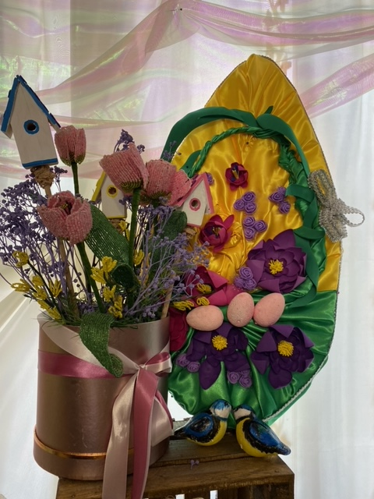
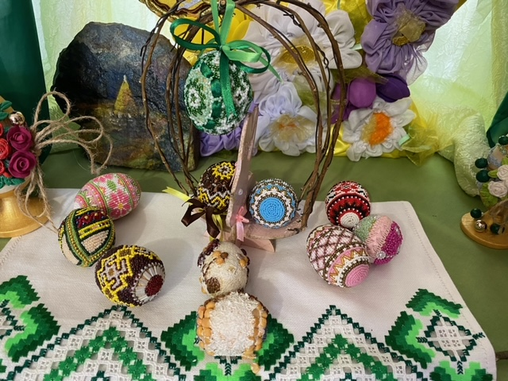
КЗ «РАЙОННИЙ ЦЕНТР ПОЗАШКІЛЬНОЇ ОСВІТИ » МІЖГІРСЬКОЇ СЕЛИЩНОЇ РАДИ

Slide 4
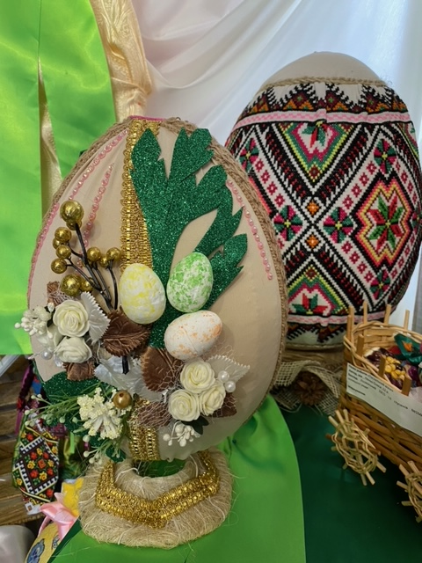
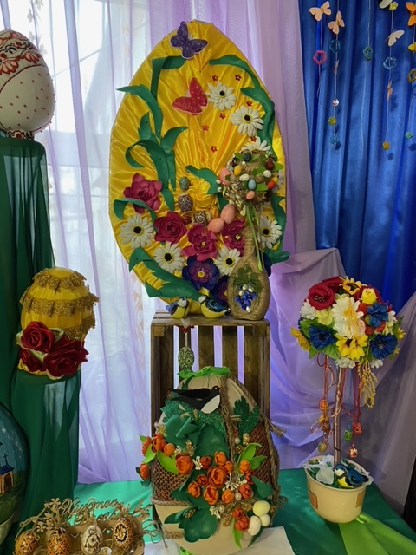
КЗ «РАЙОННИЙ ЦЕНТР ПОЗАШКІЛЬНОЇ ОСВІТИ » МІЖГІРСЬКОЇ СЕЛИЩНОЇ РАДИ

Slide 5
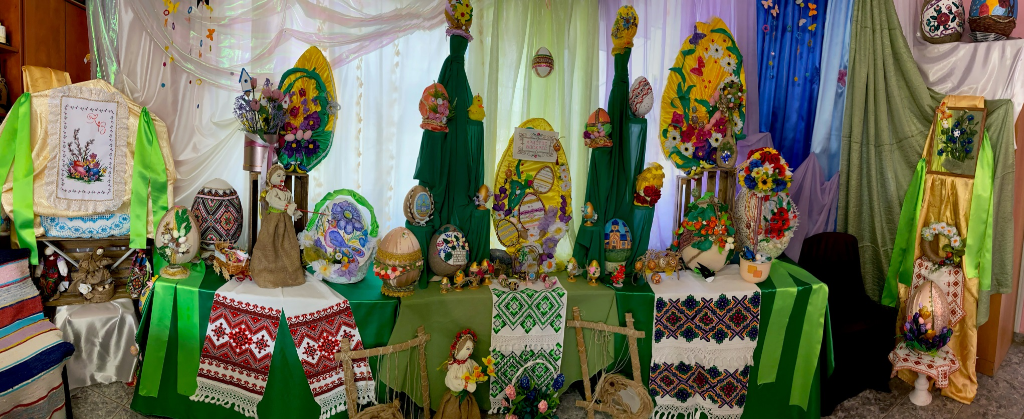
КЗ «РАЙОННИЙ ЦЕНТР ПОЗАШКІЛЬНОЇ ОСВІТИ » МІЖГІРСЬКОЇ СЕЛИЩНОЇ РАДИ

Slide 6
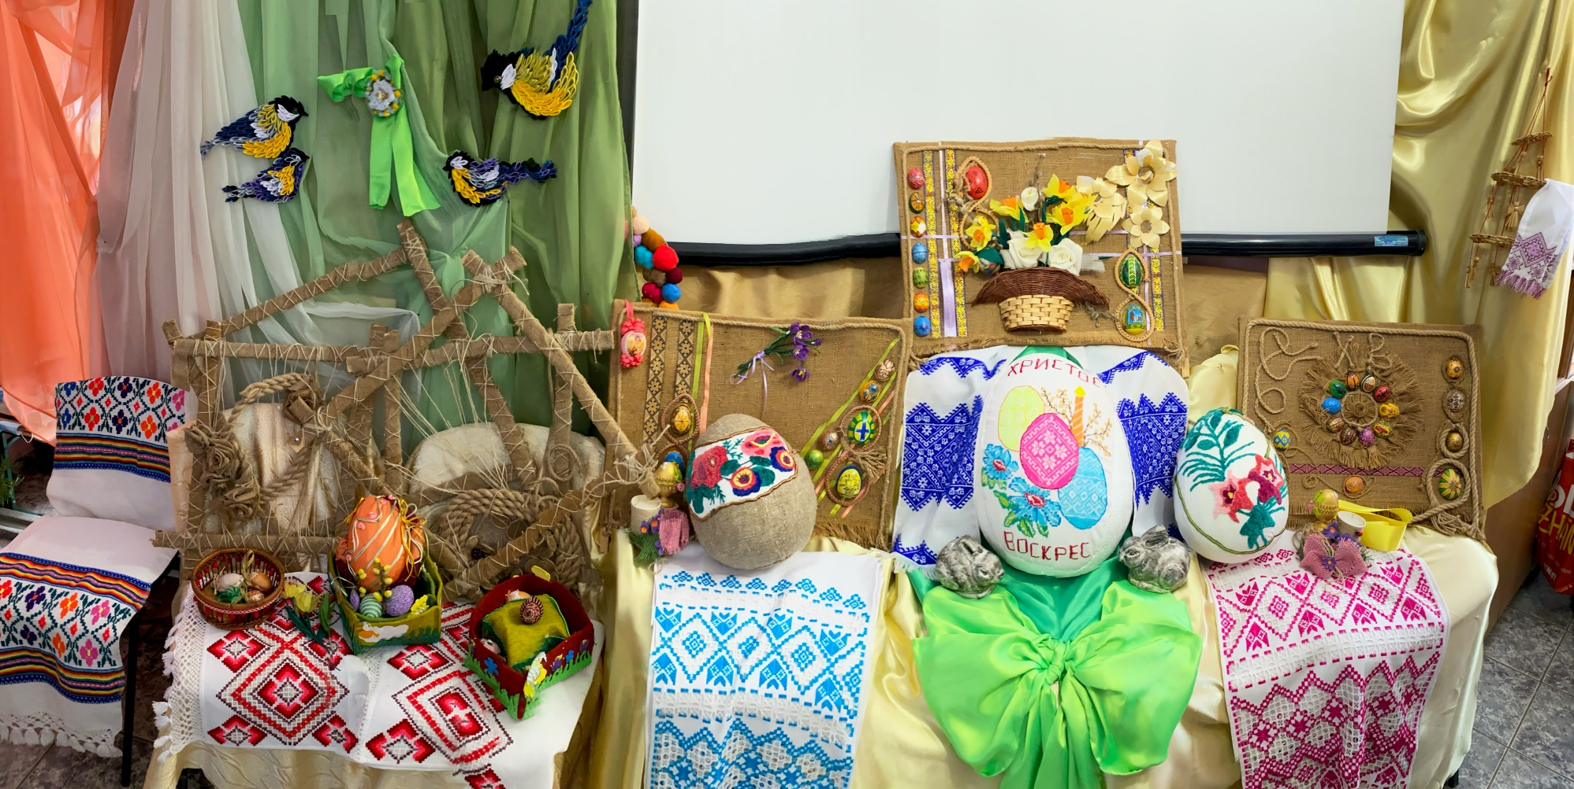
КЗ «РАЙОННИЙ ЦЕНТР ПОЗАШКІЛЬНОЇ ОСВІТИ » МІЖГІРСЬКОЇ СЕЛИЩНОЇ РАДИ

Slide 7
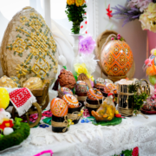
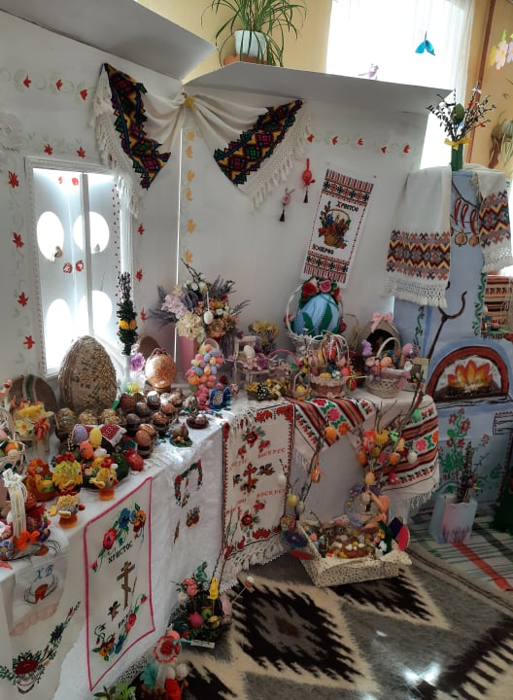
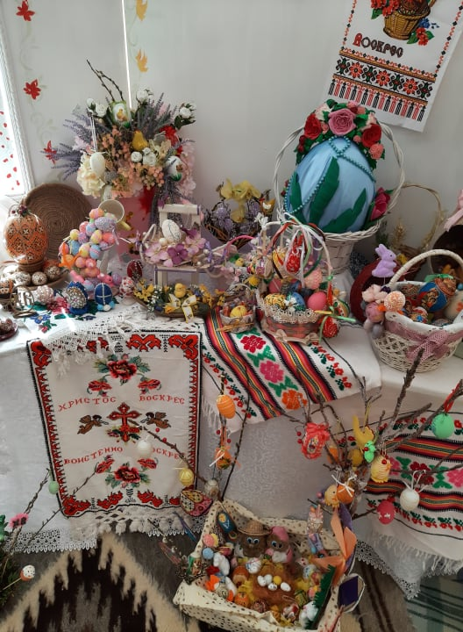
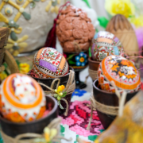
Міжгірський ЗЗСО І-ІІІ ст.№1

Slide 8
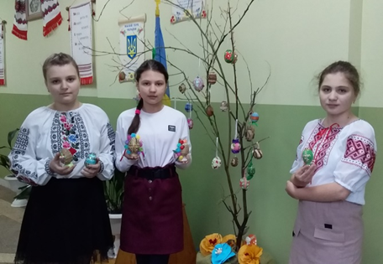
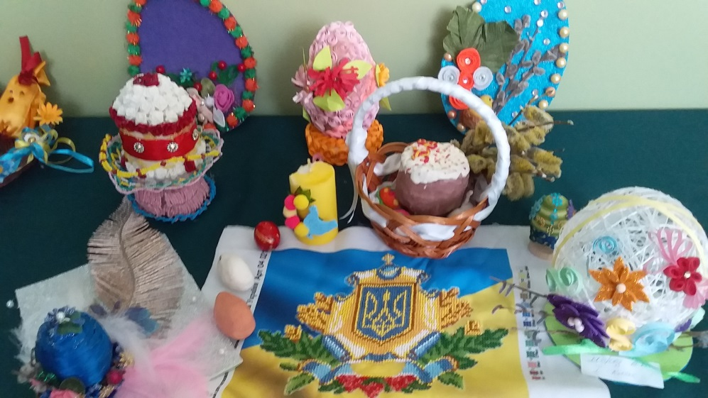
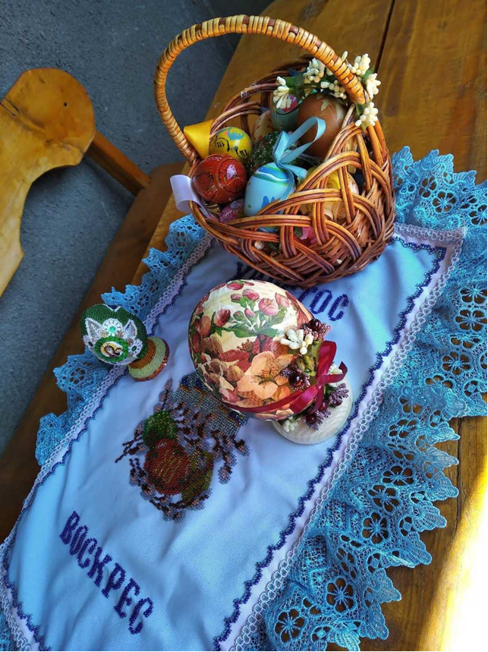
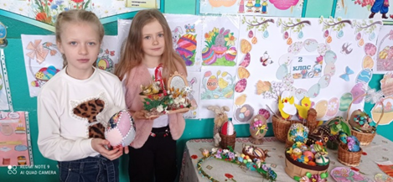
Верхньобистрянський ЗЗСО І-ІІ ст.

Slide 9
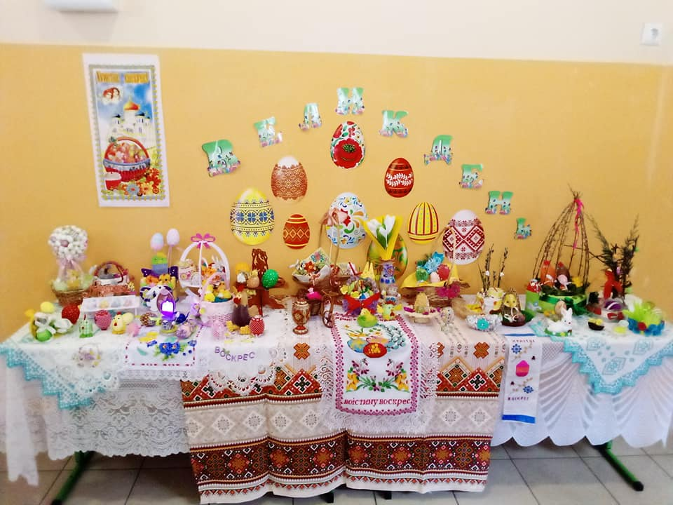
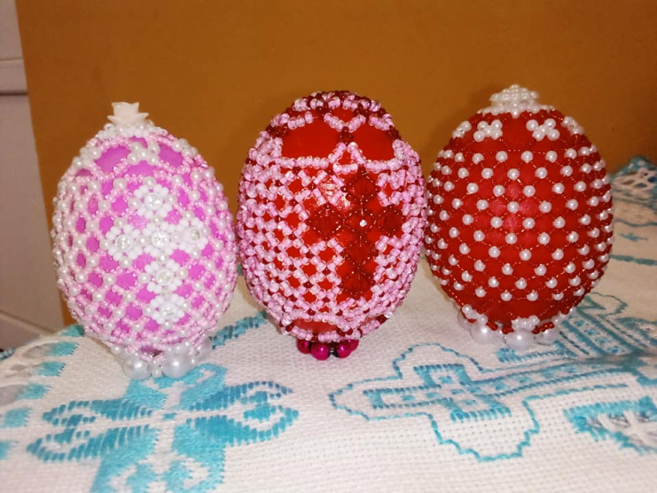
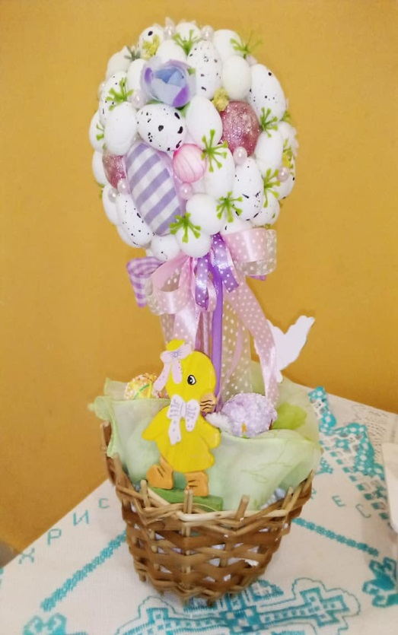
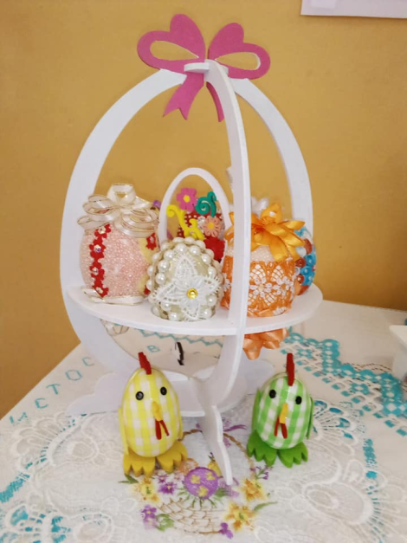
Соймівський ЗЗСО І-ІІ ст.

Slide 10
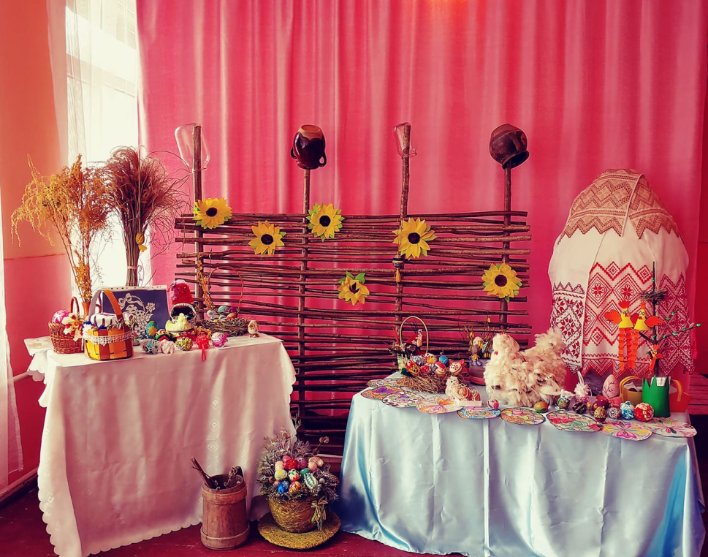
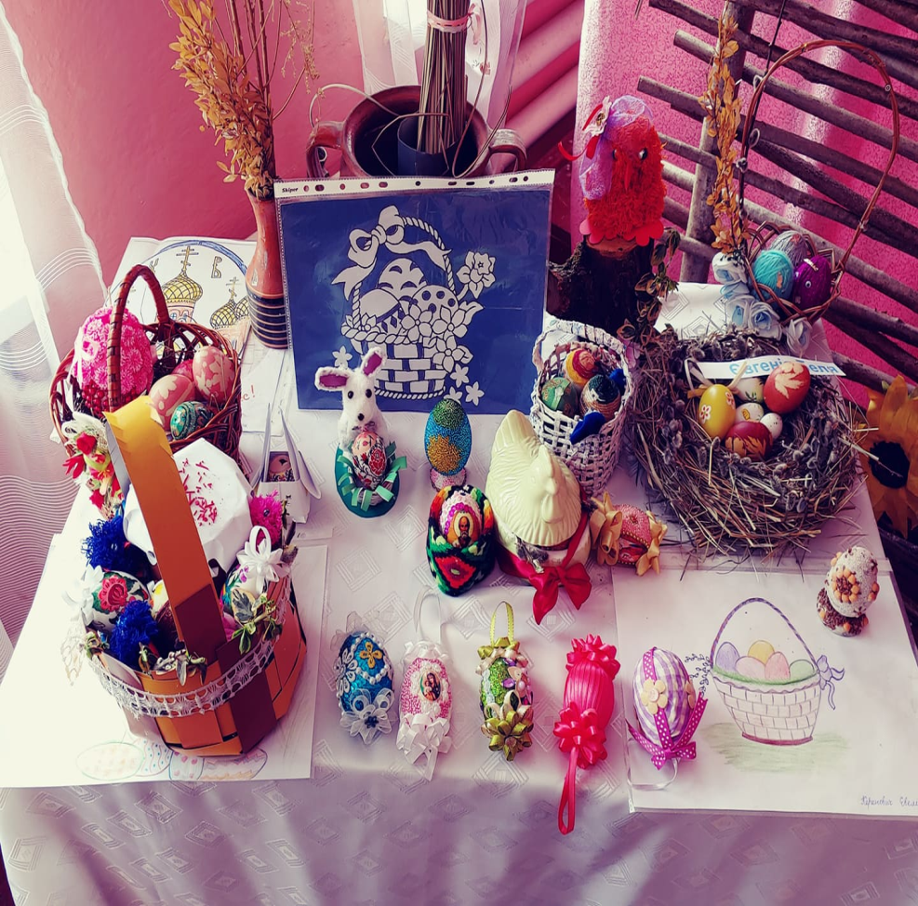
Вучківський ЗЗСО І-ІІ ст.

Slide 11
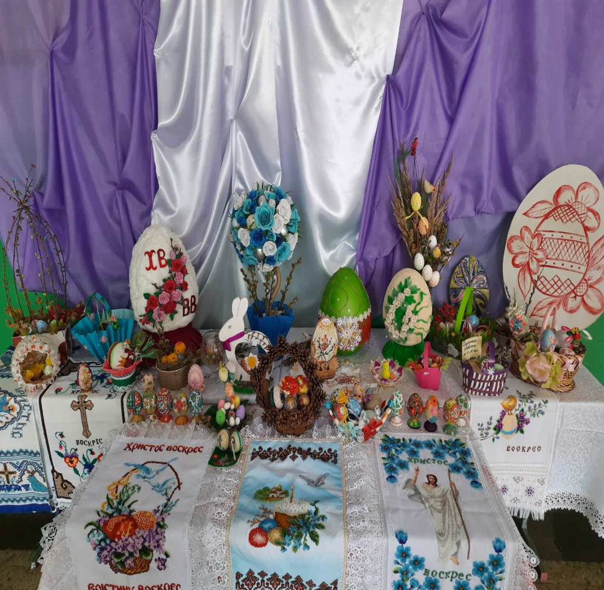

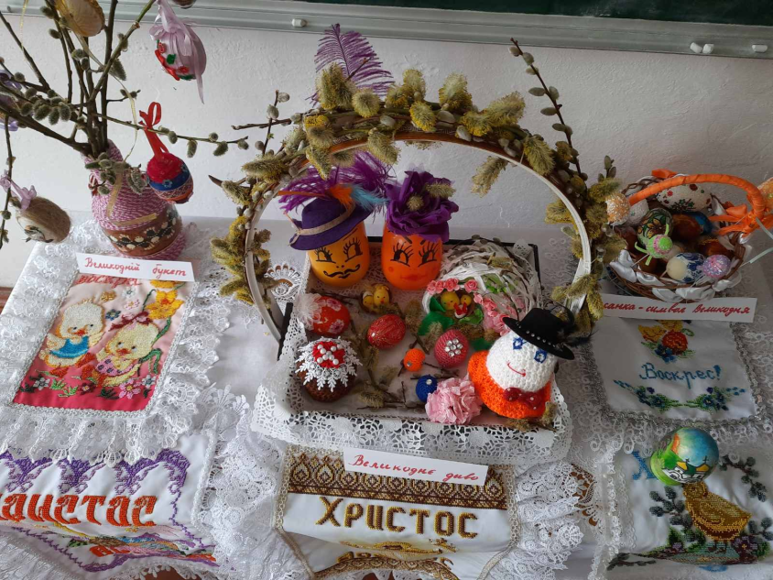
Голятинський ЗЗСО І-ІІІ ст.

Slide 12
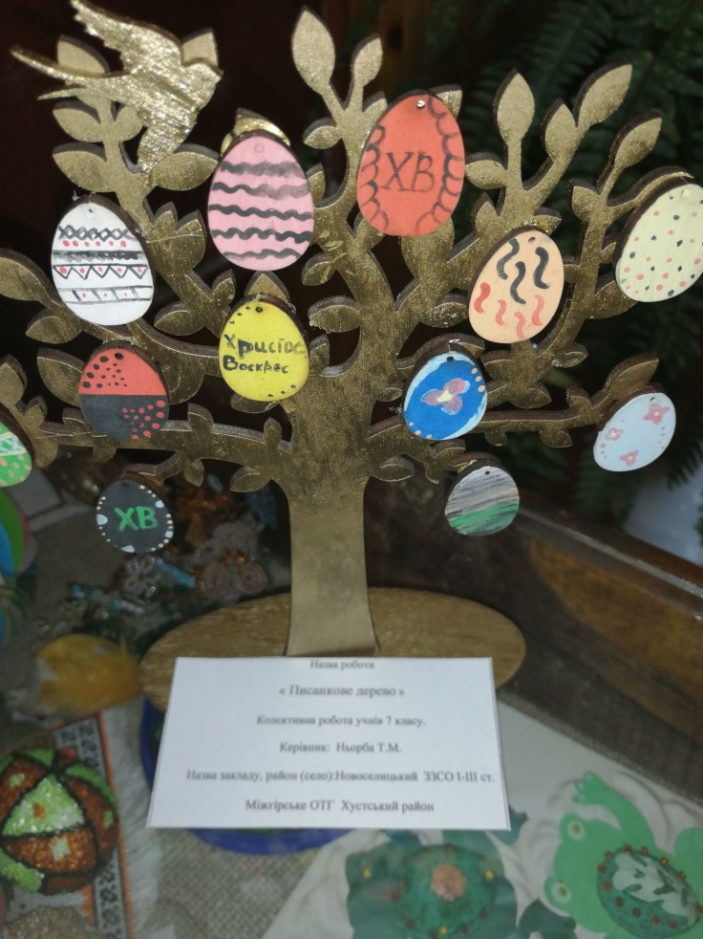
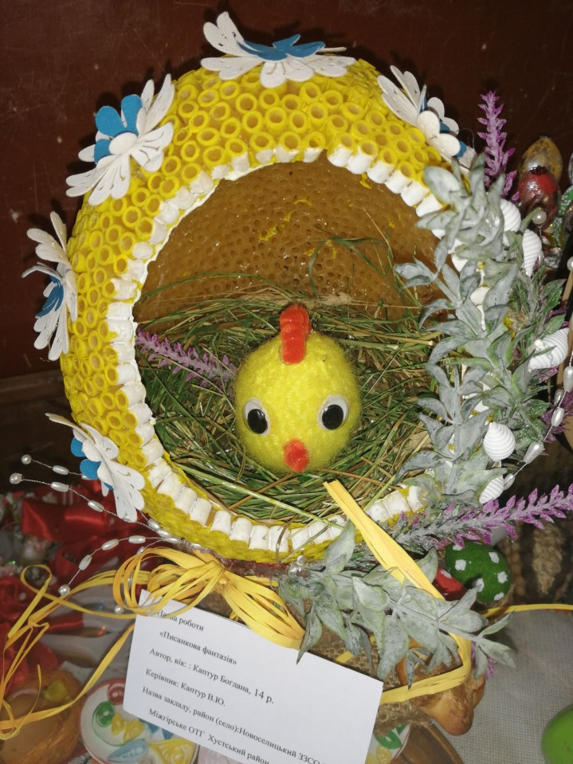
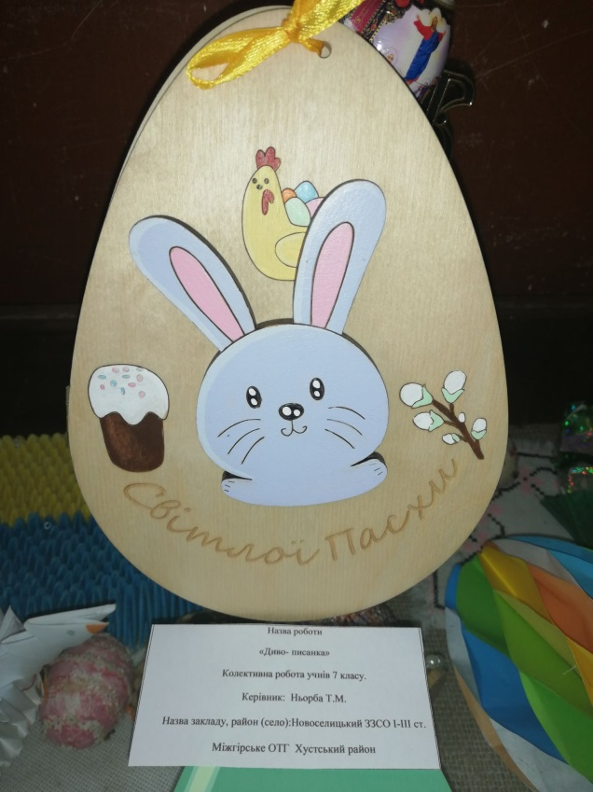
Новоселицький ЗЗСО І-ІІІ ст.

Slide 13
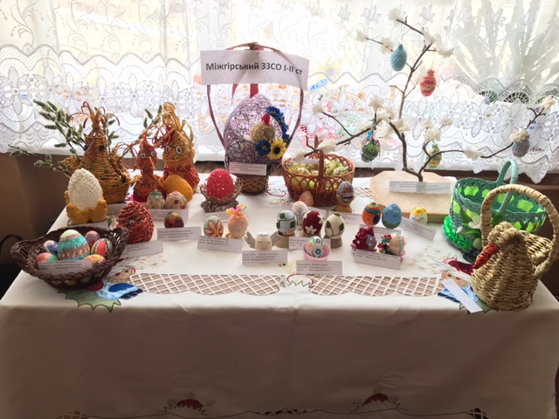
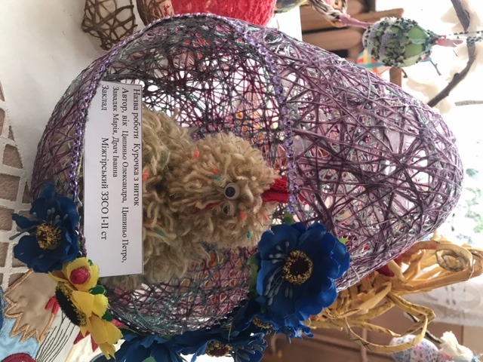
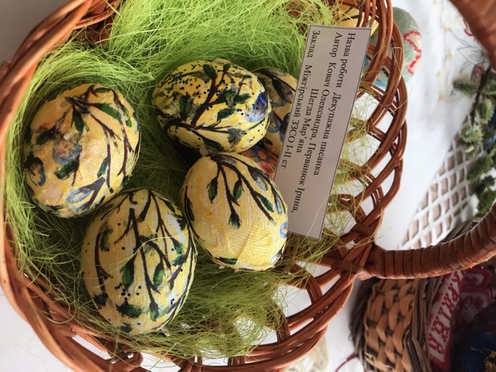
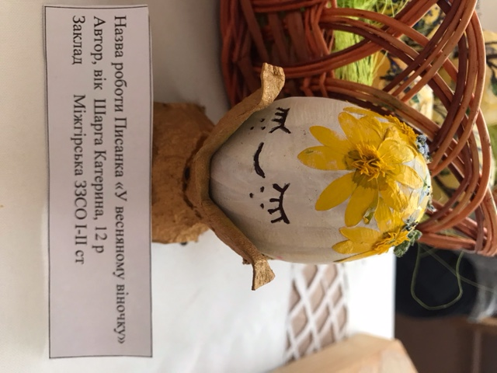
Міжгірський ЗЗСО І-ІІ ст.

Slide 14
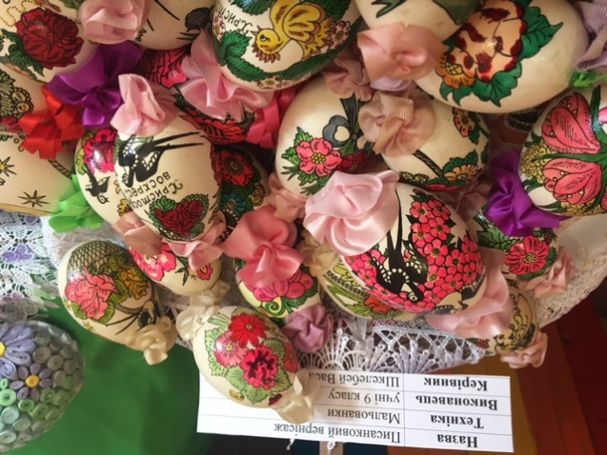
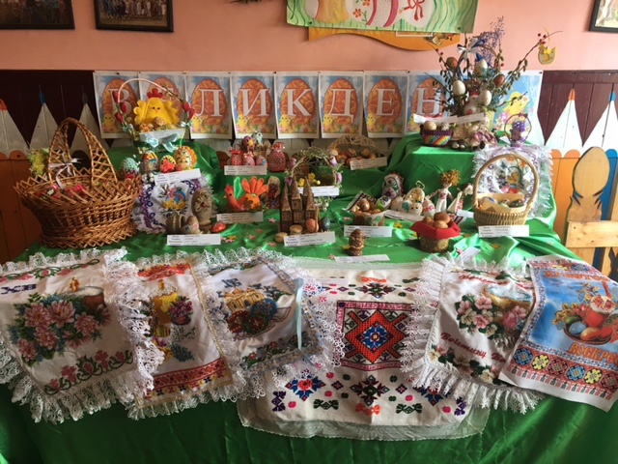
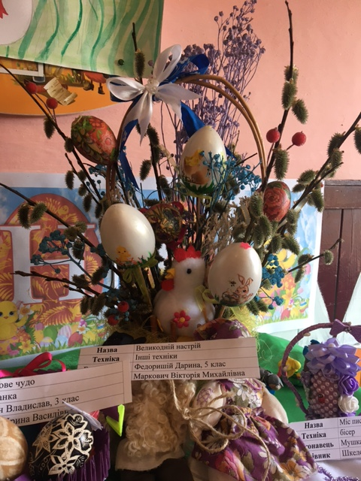
Лозянський ЗЗСО І-ІІ ст.

Slide 15
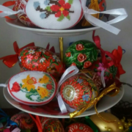
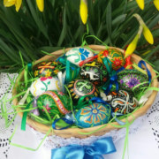
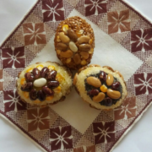
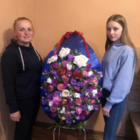
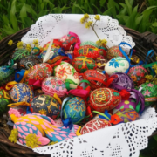
Лозянський ЗЗСО І-ІІ ст. №1

Slide 16
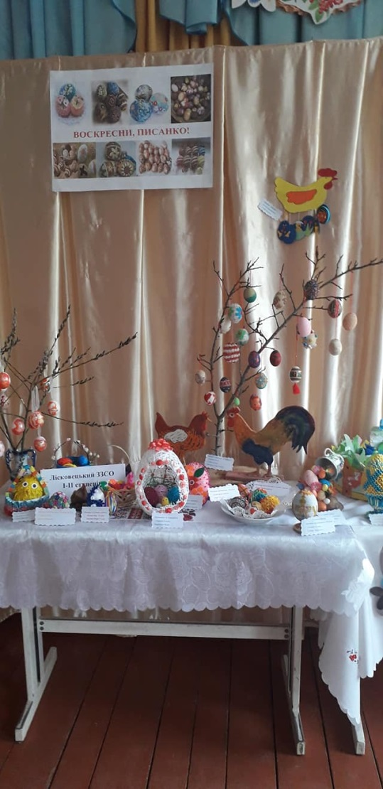
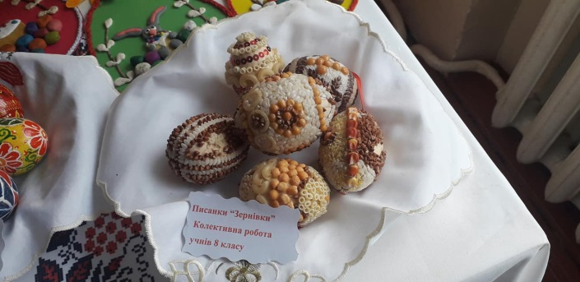
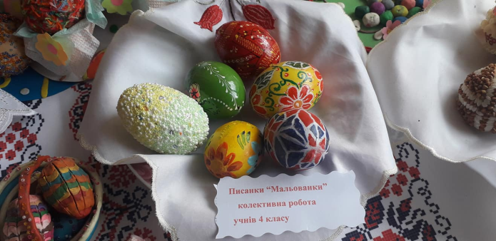
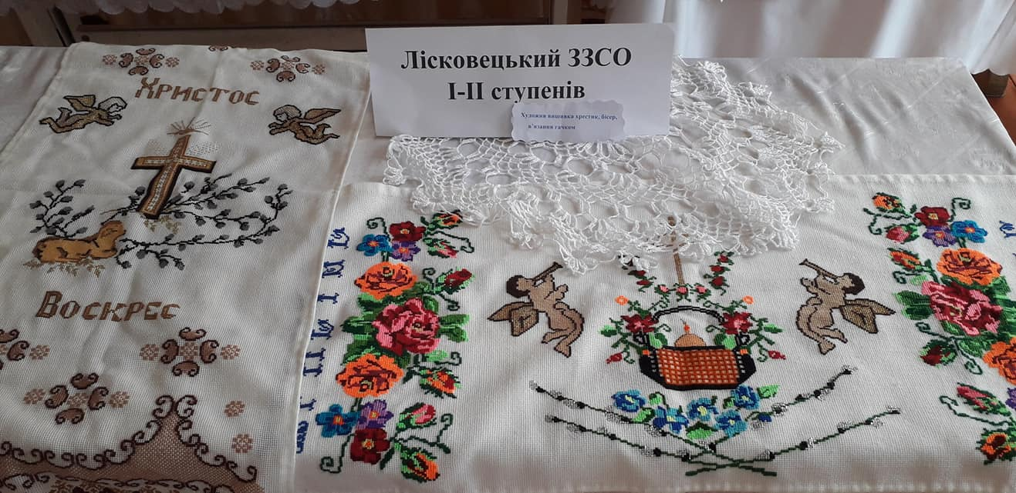
Лісковецький ЗЗСО І-ІІ ст.

Slide 17
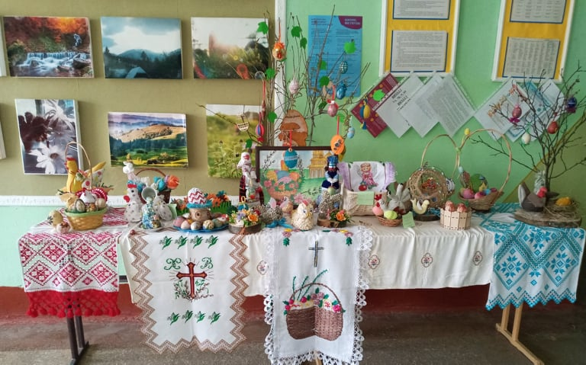
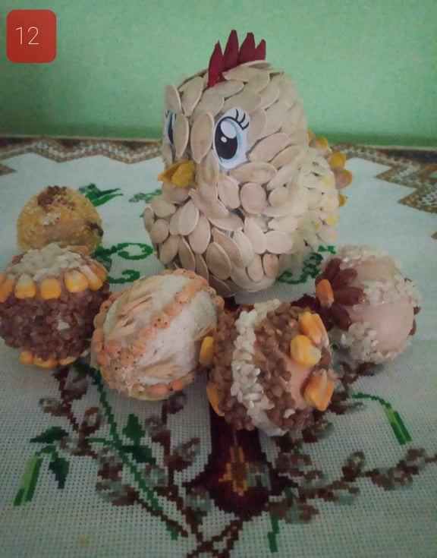
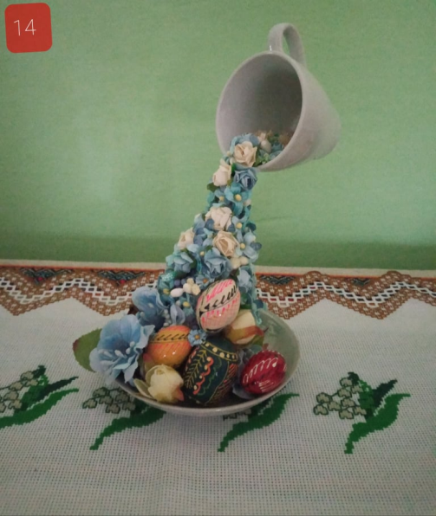
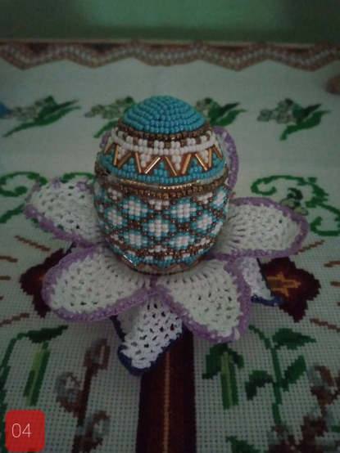
Репинський ЗЗСО І-ІІІ ст.

Slide 18
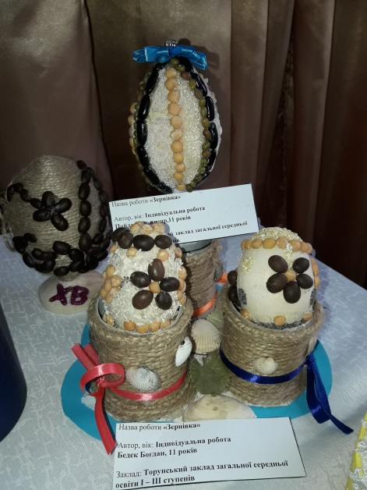
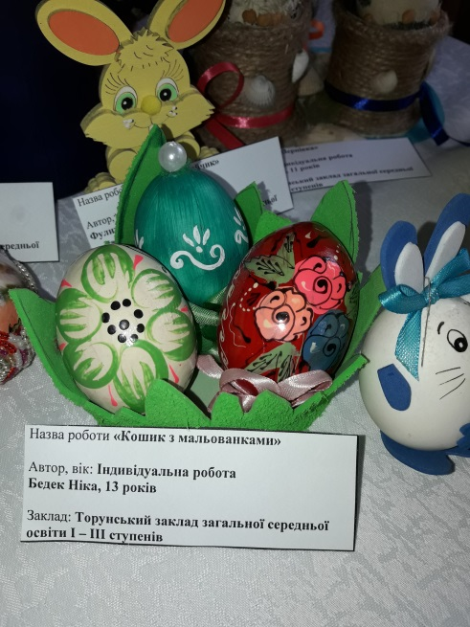
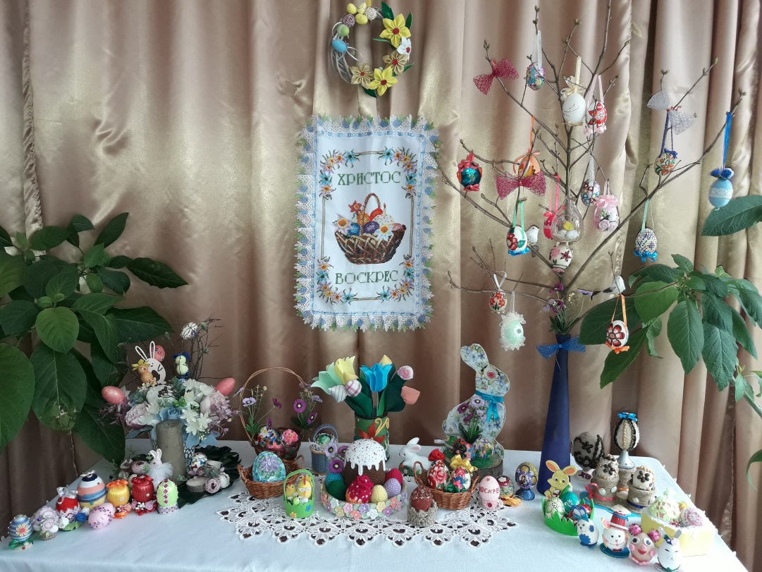

Торунський ЗЗСО І-ІІІ ст.

Slide 19



Майданський ЗЗСО І-ІІІ ст.

Slide 20






Міжгірський ЗЗСО І-ІІІ ст. ім. А.Волошина

Slide 21



Запереділянський ЗЗСО І-ІІ ст.
.

Slide 22





Присліпський ЗЗСО І-ІІ ст.

Slide 23



Лопушнянський ЗЗСО І-ІІ ст.

Slide 24




Стригальнянський ЗЗСО І-ІІ ст.

